Slide 1
11
Notions et contenus | Capacités exigibles
Pression dans un fluide au repos - Forces volumiques, forces surfaciques. | - Citer des exemples de forces surfaciques ou volumiques.
- Résultante de forces de pression sur une surface. | - Utiliser les symétries pour déterminer la direction d’une résul-tante de forces de pression. - Déterminer l’expression ou la valeur de la résultante des forces de pression sur une surface plane.
- Statique des fluides dans le champ de pesanteur uniforme. | - Établir la relation dP/dz = ±ρg.
- Poussée d’Archimède. | - Expliquer l’origine de la poussée d’Archimède et démontrer son expression
Équilibre hydrostatique dans le champ de pesanteur terrestre - Modèle de l’atmosphère isotherme. Échelle de hauteur carac-téristique de variation de la pression. | - Établir l’expression de la pression en fonction de l’altitude dans le cas de l’atmosphère isotherme dans le modèle du gaz parfait. - Citer la valeur de la pression atmosphérique moyenne au niveau de la mer.
- Stratification verticale des océans. | - Établir l’expression de la pression avec la profondeur dans le cas d’un fluide incompressible.
- Flottabilité. | - Interpréter la flottabilité d’une particule de fluide à l’aide des projections verticales du poids et de la poussée d’Archimède. - Identifier quelques phénomènes physiques favorables ou défavorables aux mouvements verticaux de convection dans l’atmosphère ou les océans terrestres. - Construire, par analyse dimensionnelle, les temps caractéris-tiques associés à ces phénomènes et les comparer

Slide 2
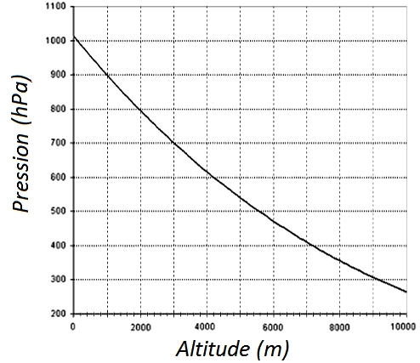
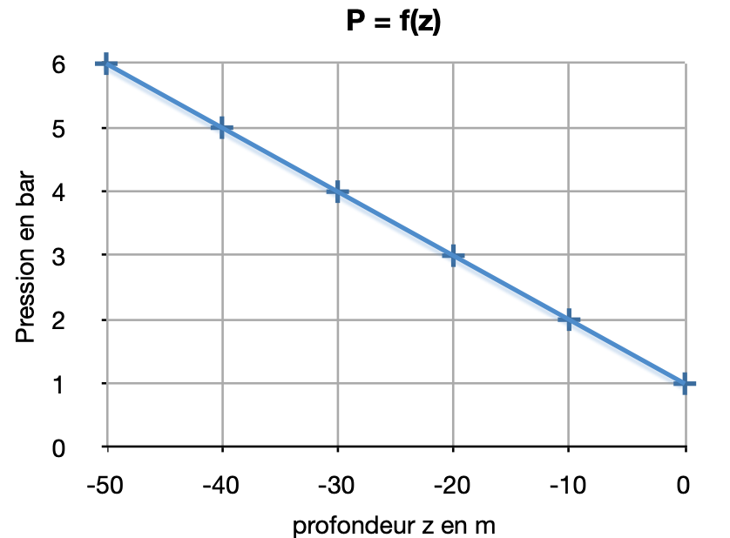
11
AIR
EAU
Comment expliquer ces variations de pression dans l’air ou dans l’eau ?

Slide 3
I- Les forces au sein d’un fluide au repos
 Conditions de l’étude :
Echelle …
La matière apparaît-elle comme continue ? | OUI | OUI | NON
Peut-on définir tem-pérature, pression, masse volumique ? | OUI | OUI | NON
Ces grandeurs rendent-elles compte de l’aspect LOCAL ? | NON | OUI | -
Macroscopique Mésoscopique Microscopique
Dans la suite, on étudiera les fluides en les décomposant en portions de fluide de taille mésoscopique appelées PARTICULES FLUIDES.

Slide 4
Dans la suite, on étudiera les fluides en les décomposant en portions de fluide de taille mésoscopique appelées PARTICULES FLUIDES.
1) Les forces de VOLUME
Forces à distance qui s’exercent en tout point du volume de fluide
 La force élémentaire de volume que subit une particule fluide est proportionnelle à son volume dV selon la relation suivante :
Force élémentaire de volume (en N)
Volume élémentaire (en m³)
Force volumique (en N.m ^{– 3})
 La plus commune des forces de volume est le poids.
Particule fluide de volume dV, de masse dm et de masse volumique ρ :
elle subit un poids élémentaire tel que :
⬄
⬄
à identifier avec

Slide 5
 La plus commune des forces de volume est le poids.
Particule fluide de volume dV, de masse dm et de masse volumique ρ :
elle subit un poids élémentaire tel que :
⬄
⬄
à identifier avec
On peut donc définir une force volumique de pesanteur :
(N.m ^{– 3})
(kg.m ^{– 3})
(m.s ^{– 2})
2) Les forces de SURFACE
a/ Description générale
Forces de contact qui s’exercent en tout point de la surface délimitant le fluide de l’extérieur
 La force élémentaire de surface que subit une particule fluide est proportionnelle à la surface dS selon la relation suivante :
Force élémentaire de surface (en N)
Surface élémentaire (en m²)

Slide 6
2) Les forces de SURFACE
a/ Description générale
Forces de contact qui s’exercent en tout point de la surface délimitant le fluide
 La force élémentaire de surface que subit une particule fluide est proportionnelle à la surface dS selon la relation suivante :
Force élémentaire de surface (en N)
Surface élémentaire (en m²)
Force surfacique (en N.m ^{– 2})
 Pour un fluide MACROSCOPIQUEMENT au repos, les molécules sont quand même MICROSCOPIQUEMENT en mouvement permanent …
Chaque particule fluide PF subit donc des chocs incessants de la part des molécules de fluide situées autour d’elle
Force visqueuse
Force de contact
Force pressante
= FORCE DE CONTACT
= force PRESSANTE + force VISQUEUSE

Slide 7
 Pour un fluide MACROSCOPIQUEMENT au repos, les molécules sont quand même MICROSCOPIQUEMENT en mouvement permanent …
Chaque particule fluide PF subit donc des chocs incessants de la part des molécules de fluide situées autour d’elle
Force visqueuse
Force de contact
Force pressante
= FORCE DE CONTACT
= force PRESSANTE + force VISQUEUSE
Pour un fluide en équilibre, la force visqueuse est nulle et la force pressante élémentaire exercée par l’extérieur sur la surfa-ce élémentaire dS au voisinage d’un point M est reliée à la pression P(M) du point M par la relation :
M
(N)
(N.m ^{– 2} = Pa)
(m²)
où est le vecteur unitaire normal à la surface et dirigé vers l’intérieur de la PF

Slide 8
Pour un fluide en équilibre, la force visqueuse est nulle et la force pressante élémentaire exercée par l’extérieur sur la surfa-ce élémentaire dS au voisinage d’un point M est reliée à la pression P(M) du point M par la relation :
M
(N)
(N.m ^{– 2} = Pa)
(m²)
où est le vecteur unitaire normal à la surface et dirigé vers l’intérieur de la PF
En identifiant avec
, on constate que
 la pression P(M) est une force surfacique.
La force pressante élémentaire qu’exerce une particule fluide sur l’extérieur est égale à
b/ Résultante des forces pressantes
Surface élémentaire dS
Force pressante élémentaire dF_{press}
Grande surface S
Force pressante F_{press}

Slide 9
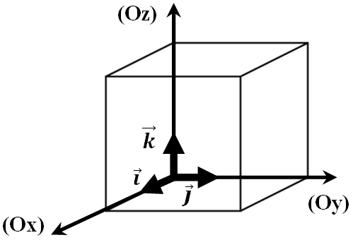
En identifiant avec
, on constate que
 la pression P(M) est une force surfacique.
b/ Résultante des forces pressantes
Surface élémentaire dS
Force pressante élémentaire dF_{press}
Grande surface S
Force pressante F_{press}
= Résultante (somme) des forces pressantes élémentaires
Surface élémentaire dS
 Application 1 : Une boite métallique de forme cubique et d’arête a = 10,0 cm contient un gaz à la pression P = 5,00 bars. Indiquer les caractéristiques de la force pressante exercée par ce gaz sur la face horizontale supérieure de ce cube.
Or, la pression P est la même en tout point de la face du cube.

Slide 10
Surface élémentaire dS
 Application 1 : Une boite métallique de forme cubique et d’arête a = 10,0 cm contient un gaz à la pression P = 5,00 bars. Indiquer les caractéristiques de la force pressante exercée par ce gaz sur la face horizontale supérieure de ce cube.
Or, la pression P est la même en tout point de la face du cube.
Somme des surfaces élémentaires = aire de la face
- origine : centre de la surface horizontale supérieure.
- direction : verticale
- sens : vers l’extérieur (vers le haut)
- norme : F(pressante) = P.a² = 5,00.10⁵ × 0,100² = 5,00.10³ N

Slide 11
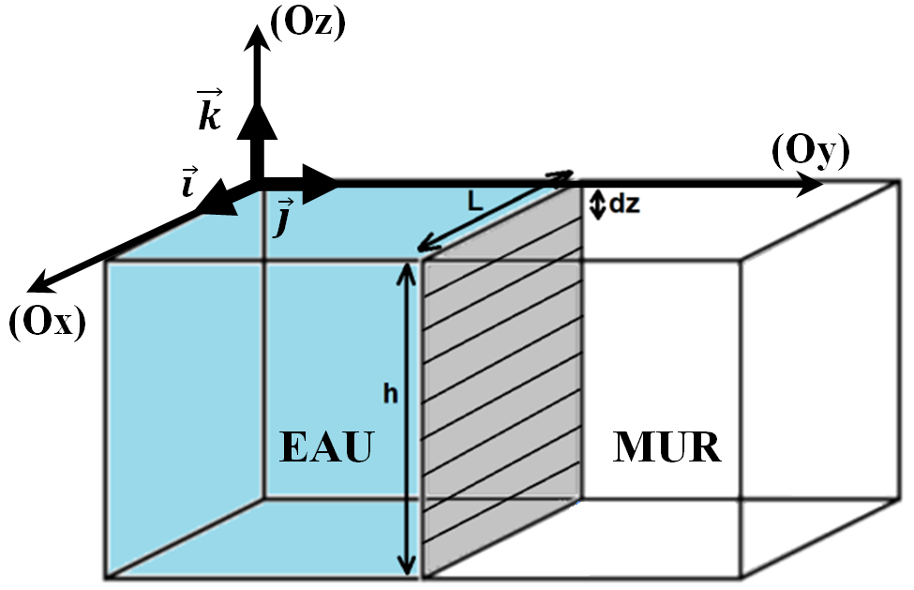
- origine : centre de la surface horizontale supérieure.
- direction : verticale
- sens : vers l’extérieur (vers le haut)
- norme : F(pressante) = P.a² = 5,00.10⁵ × 0,100²
= 5,00.10³ N
 Application 2 : Indiquer les caractéris-tiques de la force pressante exercée par l’eau d’une piscine de profondeur h = 4,00 m sur la paroi verticale de celle-ci d’une
Largeur L = 10,00 m.
Donnée : la pression P dans l’eau
dépend de l’altitude « z » selon la
relation :
Surface élémentaire dS
P(z) = P₀ – ρ_{eau}.g.z
avec P₀ = 1,00.10⁵ Pa ; ρ_{eau} = 1000 kg.m ^{– 3}
g = 9,80 m.s ^{– 2}
avec dS = L × dz
Mais P dépend de z : il faut passer par un calcul avec intégrale

Slide 12
 Application 2 : Indiquer les caractéris-tiques de la force pressante exercée par l’eau d’une piscine de profondeur h = 4,00 m sur la paroi verticale de celle-ci d’une
Largeur L = 10,00 m.
Donnée : la pression P dans l’eau
dépend de l’altitude « z » selon la
relation :
Surface élémentaire dS
P(z) = P₀ – ρ_{eau}.g.z
avec P₀ = 1,00.10⁵ Pa ; ρ_{eau} = 1000 kg.m ^{– 3}
g = 9,80 m.s ^{– 2}
avec dS = L × dz
Mais P dépend de z : il faut passer par un calcul avec intégrale
z = 0
(P₀ – ρ_{eau}.g.z) ×
L × dz ×
z = – h
z²
0
L ×
P₀.z – ρ_{eau}.g.
×
2
– h

Slide 13
z = 0
(P₀ – ρ_{eau}.g.z) ×
L × dz ×
z = – h
z²
0
L ×
P₀.z – ρ_{eau}.g.
×
2
– h
L ×
- origine : centre de la paroi verticale
- direction : horizontale
- sens : de l’eau vers le mur (vers la droite)
- norme :
F_{press} = 4,73.10 ⁶ N

Slide 14
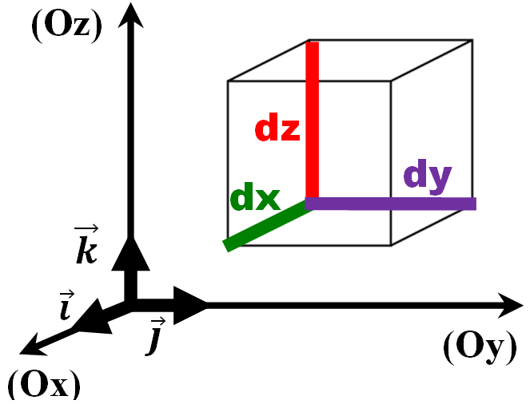
- origine : centre de la paroi verticale
- direction : horizontale
- sens : de l’eau vers le mur (vers la droite)
F_{press} = 4,73.10 ⁶ N
II- Relation fondamentale de la statique des fluides
1) Etablissement de la relation
 Système : particule fluide mésoscopique de masse volumique ρ, de forme parallélépipédique de côtés dx, dy et dz, de volume dV = dx.dy.dz et de masse dm au repos dans le champ de pesanteur uniforme.
 Référentiel : terrestre, supposé galiléen.
 Bilan des forces :
- Poids de la particule fluide :
- Force pressante sur chaque face

Slide 15
1) Etablissement de la relation
 Système : particule fluide mésoscopique de masse volumique ρ, de forme parallélépipédique de côtés dx, dy et dz, de volume dV = dx.dy.dz et de masse dm au repos dans le champ de pesanteur uniforme.
 Référentiel : terrestre, supposé galiléen.
 Bilan des forces :
- Poids de la PF :
- Force pressante sur chaque face :

Slide 16
 Application de la 1ère loi de Newton :
La particule fluide étant au repos :
 Projection sur l’axe (Ox) :
 Projection sur l’axe (Oy) :

Slide 17
 Projection sur l’axe (Ox) :
 Projection sur l’axe (Oy) :
 Projection sur l’axe (Oz) :

Slide 18
 Projection sur l’axe (Oy) :
 Projection sur l’axe (Oz) :

Slide 19
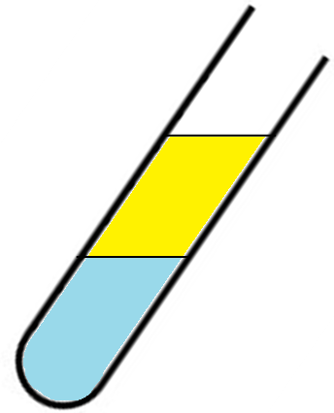
 Projection sur l’axe (Oz) :
 Relation fonfamentale de la statique des fluides qui devient dP/dz = + ρg si l’axe (Oz) est descendant.
Quelques remarques et conséquences :
• la pression au sein d’un fluide au repos ne dépend que de l’altitude du point considéré.
• les surfaces isobares sont des surfaces de même altitude .
HUILE
• La pression ne présente pas de discontinuité au passage d’un milieu fluide à un autre .
• La surface de séparation entre deux fluides non miscibles à l’équilibre est horizontale
EAU

Slide 20
2) Application aux fluides INCOMPRESSIBLES
Liquides ≈ fluides INCOMPRESSIBLES
Fluides dont le VOLUME ne dépend pas de la PRESSION
Systèmes FERMES  masse constante
Fluides dont la MASSE VOLUMIQUE ne dépend pas de la PRESSION
Fluides dont la MASSE VOLUMIQUE ne dépend pas de l’ALTITUDE
Soit un liquide de masse volumique ρ dans un champ de pesanteur uniforme. Que vaut la pression P_{M} en un point M situé à une profon-deur h par rapport à la surface ?
Donnée : à la surface du liquide, P₀ = P_{atm}
 Pression atmosphérique moyenne au niveau de la mer (A CONNAÎTRE) :
P_{atm} = 1,013.10⁵ Pa

Slide 21
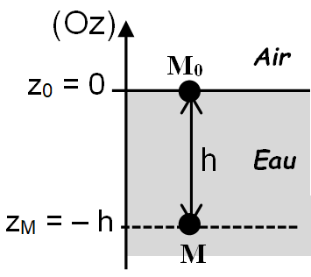
Soit un liquide de masse volumique ρ dans un champ de pesanteur uniforme. Que vaut la pression P_{M} en un point M situé à une profon-deur h par rapport à la surface ?
Donnée : à la surface du liquide, P₀ = P_{atm}
 Pression atmosphérique moyenne au niveau de la mer (A CONNAÎTRE) :
 Séparation des variables dans la relation fondamentale de la statique des fluides :
 Intégration entre le point M (Pression P_{M}, altitude z_{M})
et le point M₀ (Pression P₀, altitude z₀) :
 Cohérence de la relation obtenue :
P_{atm} = 1,013.10⁵ Pa
dP = – ρ × g × dz
avec ρ et g des constantes indépendantes de z
h
⬄ P₀ – P_{M} = – ρ × g (z₀ – z_{M} )
⬄
P_{M} = P₀ + ρ × g × h
La pression augmente avec la profondeur

Slide 22
 Intégration entre le point M (Pression P_{M}, altitude z_{M})
et le point M₀ (Pression P₀, altitude z₀) :
– ρ x g
 Cohérence de la relation obtenue :
avec ρ et g des constantes indépendantes de z
h
⬄ P₀ – P_{M} = – ρ × g (z₀ – z_{M} )
⬄
P_{M} = P₀ + ρ × g × h
Conclusion : Dans un champ de pesanteur uniforme, pour un axe (Oz) ascendant, la pression au sein d’un fluide incompressible est telle que : P + ρ.g.z = Constante
P_{A} + ρ.g.z_{A} = P_{B} + ρ.g.z_{B}
La pression augmente avec la profondeur
La pression dans un fluide incompressible varie fortement avec la profondeur : on ne parle donc pas de pression du fluide mais de PRESSION EN UN POINT du fluide

Slide 23
 Intégration entre le point M (Pression P_{M}, altitude z_{M})
et le point M₀ (Pression P₀, altitude z₀) :
– ρ x g
 Cohérence de la relation obtenue :
avec ρ et g des constantes indépendantes de z
h
⬄ P₀ – P_{M} = – ρ × g (z₀ – z_{M} )
⬄
P_{M} = P₀ + ρ × g × h
Conclusion : Dans un champ de pesanteur uniforme, pour un axe (Oz) ascendant, la pression au sein d’un fluide incompressible est telle que : P + ρ.g.z = Constante
P_{A} + ρ.g.z_{A} = P_{B} + ρ.g.z_{B}
La pression augmente avec la profondeur
 Application 3 : Que vaut la pression au fond de la fosse des Mariannes, lieu le plus profond de l’océan, situé environ 11 km sous la surface libre au large des Philippines ?
P = P₀ + ρ_{eau} × g × h
AN →
P = 1,013.10 ⁵ + 1000 × 9,8 × 11.10³
Soit P = 1,1.10 ⁸ Pa

Slide 24
 Cohérence de la relation obtenue :
Conclusion : Dans un champ de pesanteur uniforme, pour un axe (Oz) ascendant, la pression au sein d’un fluide incompressible est telle que : P + ρ.g.z = Constante
P_{A} + ρ.g.z_{A} = P_{B} + ρ.g.z_{B}
La pression augmente avec la profondeur
 Application 3 : Que vaut la pression au fond de la fosse des Mariannes, lieu le plus profond de l’océan, situé environ 11 km sous la surface libre au large des Philippines ?
P = P₀ + ρ_{eau} × g × h
AN →
P = 1,013.10 ⁵ + 1000 × 9,8 × 11.10³
Soit P = 1,1.10 ⁸ Pa
 Application 4 : A quelle profondeur doit-on descendre pour que la pression soit éga-le à 2 bars ?
P_{M} – P₀
2.10⁵ – 1,013.10 ⁵
h =
AN →
h =
Soit h = 1.10¹ m
ρ × g
1000 × 9,80
 Dans l’eau, la pression augmente de 1 bar tous les 10 m
Océans = succession de différentes couches (ou strates) où la pres-sion augmente régulièrement avec la profondeur. On parle de STRATIFICATION des océans.

Slide 25
 Application 4 : A quelle profondeur doit-on descendre pour que la pression soit éga-le à 2 bars ?
P_{M} – P₀
2.10⁵ – 1,013.10 ⁵
h =
AN →
h =
Soit h = 1.10¹ m
ρ × g
1000 × 9,80
 Dans l’eau, la pression augmente de 1 bar tous les 10 m
3) Application aux fluides COMPRESSIBLES
Gaz ≈ fluides COMPRESSIBLES
Fluides dont le VOLUME dépend de la PRESSION
Systèmes FERMES  masse constante
Fluides dont la MASSE VOLUMIQUE dépend de la PRESSION
Fluides dont la MASSE VOLUMIQUE dépend de l’ALTITUDE
Modèle simplifié de l’ATMOSPHERE ISOTHERME
❶ gaz parfait unique de masse molaire M_{air} = 29,0 g.mol ^{– 1}
❷ g = constante ❸ T₀ = constante ❹ fluide au repos

Slide 26
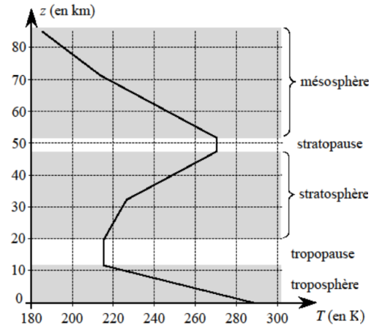
3) Application aux fluides COMPRESSIBLES
Modèle simplifié de l’ATMOSPHERE ISOTHERME
❶ gaz parfait unique de masse molaire M_{air} = 29,0 g.mol ^{– 1}
❷ g = constante ❸ T₀ = constante ❹ fluide au repos
 Commentaires sur les hypothèses de travail :
❶ fausse : La composition de l’air varie
❷ fausse : g diminue avec l’altitude
❸ fausse : T dépend de l’altitude
❹ fausse : les masses d’air sont en mouvement permanent.
Mais appliquons quand même la relation fondamentale de la statique des fluides …
 Relation fondamentale de la statique des fluides pour un
axe (Oz) ascendant dans un champ de pesanteur uniforme :
 Exprimer ρ_{air} en fonction de M_{air}, R, T₀ et P :
dP
= – ρ_{air} × g
dz

Slide 27
 Commentaires sur les hypothèses de travail :
❶ fausse : La composition de l’air
varie
❷ fausse : g diminue avec l’altitude
❸ fausse : T dépend de l’altitude
❹ fausse : les masses d’air sont en mouvement permanent.
Mais appliquons quand même la relation fondamentale de la statique des fluides …
 Relation fondamentale de la statique des fluides pour un
axe (Oz) ascendant dans un champ de pesanteur uniforme :
 Exprimer ρ_{air} en fonction de M_{air}, R, T₀ et P :
 Equation différentielle vérifiée par P :
 Résolution de l’équation différentielle :
 Cohérence avec la réalité :
dP
= – ρ_{air} × g
dz
m_{air}
n_{air} M_{air}
P M_{air}
ρ_{air} =
=
Soit ρ_{air} =
(d’après l’EEGP)
V_{air}
V_{air}
R T₀
dP
Equation différentielle du 1er ordre
P M_{air}
dP
M_{air} g
= –
× g
Soit
+
× P = 0
dz
R T₀
dz
R T₀

Slide 28
 Exprimer ρ_{air} en fonction de M_{air}, R, T₀ et P :
 Equation différentielle vérifiée par P :
 Résolution de l’équation différentielle :
 Cohérence avec la réalité :
m_{air}
n_{air} M_{air}
P M_{air}
(d’après l’EEGP)
ρ_{air} =
=
Soit ρ_{air} =
V_{air}
V_{air}
R T₀
dP
P M_{air}
dP
M_{air} g
Equation différentielle du 1er ordre
= –
× g
Soit
+
× P = 0
dz
R T₀
dz
R T₀
avec K une constante d’intégration
Or, au niveau de la mer, z = 0 et P = P₀
Donc P₀ = K × e⁰
 soit P₀ = K
Modèle valable pour les 2000 premiers mètres

Slide 29
 Résolution de l’équation différentielle :
 Cohérence avec la réalité :
dP
M_{air} g
+
× P = 0
dz
R T₀
avec K une constante d’intégration
Or, au niveau de la mer, z = 0 et P = P₀
tangente à l’origine
Donc P₀ = K × e⁰
 soit P₀ = K
Modèle valable pour les 2000 premiers mètres
 Echelle de hauteur caractéristique de variation de la pression :
H = abscisse du point de croisement de la tangente à l’origine avec l’axe des abscisses (ici, H ≈ 8 km )
dP
M_{air} g
■
1
M_{air} g
=
× P
=
dz
R T₀
[ z ]
R T₀
R T₀
La grandeur H =
est homogène à une distance appelée « hauteur
M_{air} g
caractéristique »

Slide 30
Modèle valable pour les 2000 premiers mètres
 Cohérence avec la réalité :
 Echelle de hauteur caractéristique de variation de la pression :
tangente à l’origine
dP
M_{air} g
■
1
M_{air} g
=
× P
=
dz
R T₀
[ z ]
R T₀
R T₀
La grandeur H =
est homogène à une distance
M_{air} g
appelée « hauteur caractéristique »
H = abscisse du point de croisement de la tangente à l’origine avec l’axe des abscisses (ici, H ≈ 8 km )
On peut aussi obtenir cette expression en séparant les variables dans la relation fondamentale de la statique des fluides, qui s’écrit alors :

Slide 31
 Cohérence avec la réalité :
dP
M_{air} g
■
1
M_{air} g
=
× P
=
dz
R T₀
[ z ]
R T₀
R T₀
La grandeur H =
est homogène à une distance
M_{air} g
appelée « hauteur caractéristique »
H = abscisse du point de croisement de la tangente à l’origine avec l’axe des abscisses (ici, H ≈ 8 km )
 Application 5 : Calculer la variation d’altitude z₂ – z₁ qui implique une diminution de pression de 1,0 %.
⬄ Z₂ – Z₁ = 85 m
 On peut supposer la pression atmosphérique uniforme sur quelques centaines de mètres, c'est-à-dire sur des distances très inférieures à H.

Slide 32
⬄ Z₂ – Z₁ = 85 m
 On peut supposer la pression atmosphérique uniforme sur quelques centaines de mètres, c'est-à-dire sur des distances très inférieures à H.
III- Poussée d’Archimède et applications
1) Définition et expression
Application 6 :
a) Justifier les tailles relatives des différents vecteurs représentant les forces pressantes.
La pression en un point M aug-mente avec la profondeur.
Or, la profondeur augmente
dans le sens D → A → B → C → E

Slide 33
III- Poussée d’Archimède et applications
1) Définition et expression
Application 6 :
a) Justifier les tailles relatives des différents vecteurs représentant les forces pressantes.
La pression en un point M aug-mente avec la profondeur h :
P_{M} = P₀ + ρ.g.h
Or, la profondeur augmente dans
le sens D → A → B → C → E
Il en est donc de même pour la pression
b) Comment est orientée la résultante des forces pressantes s’exerçant sur le solide Σ ?
Les forces pressantes sur les faces latérales du cylindre se compensent 2 à 2 :
 La résultante des forces pressantes est donc verticale vers le haut.

Slide 34
b) Comment est orientée la résultante des forces pressantes s’exerçant sur le solide Σ ?
Les forces pressantes sur les faces latérales du cylindre se compensent 2 à 2 :
 La résultante des forces pressantes est donc verticale vers le haut.
 Définition :
La résultante des forces pressantes s’exerçant sur un solide immergé dans un fluide est appelée POUSSEE d’ARCHIMEDE et elle est notée π : c’est une force toujours orientée verticalement vers le haut.
La résultante π des forces pressantes qui s’exercent sur le fluide Σ’ est identique à la résultante des forces pressantes qui s’exercaient sur le solide Σ

Slide 35
 Définition :
La résultante des forces pressantes s’exerçant sur un solide immergé dans un fluide est appelée POUSSEE d’ARCHIMEDE et elle est notée π : c’est une force toujours orientée verticalement vers le haut.
La résultante π des forces pressantes qui s’exercent sur le fluide Σ’ est identique à la résultante des forces pressantes qui s’exercaient sur le solide Σ
 Etude du système Σ’ au repos :
 Conclusion : THEOREME d’ARCHIMEDE
le système étant immobile, la 1ère LDN s’écrit :
Tout corps au repos, immergé dans un fluide au repos, subit de la part de celui-ci une poussée d’Archimède égale à l’opposé du poids de fluide déplacé.

Slide 36
 Etude du système Σ’ au repos :
 Conclusion : THEOREME d’ARCHIMEDE
le système étant immobile, la 1ère LDN s’écrit :
Tout corps au repos, immergé dans un fluide au repos, subit de la part de celui-ci une poussée d’Archimède égale à l’opposé du poids de fluide déplacé.
- Point d’application de la poussée d’Archimède = centre de gravité de la partie immergée du système.
- Poussée d’Archimède souvent négligeable par rapport au poids du système quand celui-ci est « lourd » et immergé dans un gaz.
- Le théorème d’Archimède est valable pour un SYSTÈME AU REPOS immergé dans un FLUIDE AU REPOS.
2) Flottabilité d’un corps
Flottabilité d’un corps = capacité à revenir à la surface d’un fluide dans lequel il aurait été préalablement totalement immergé

Slide 37
 Etude du système Σ’ au repos :
 Conclusion : THEOREME d’ARCHIMEDE
la 1ère LDN permet s’écrit :
Tout corps au repos, immergé dans un fluide au repos, subit de la part de celui-ci une poussée d’Archimède égale à l’opposé du poids de fluide déplacé.
2) Flottabilité d’un corps
Flottabilité d’un corps = capacité à revenir à la surface d’un fluide dans lequel il aurait été préalablement totalement immergé
◆ Système matériel Σ, de volume V et de masse volumique ρ_{S} totalement immergé dans un fluide de masse volumique ρ_{fluide}.
◆ Système soumis à deux forces verticales de sens opposé :
- Son poids, de norme ρ_{Σ}.V.g ;
- La poussée d’Archimède (exercée par le fluide) de norme ρ_{fluide}.V.g

Slide 38
2) Flottabilité d’un corps
◆ Système matériel Σ, de volume V et de masse volumique ρ_{S} totalement immergé dans un fluide de masse volumique ρ_{fluide}.
◆ Système soumis à deux forces verticales de sens opposé :
- Son poids, de norme ρ_{Σ}.V.g ;
- La poussée d’Archimède (exercée par le fluide) de norme ρ_{fluide}.V.g
ρ_{Σ}.V.g < ρ_{fluide}.V.g
ρ_{Σ}.V.g > ρ_{fluide}.V.g
ρ_{Σ}.V.g = ρ_{fluide}.V.g
ρ_{Σ} < ρ_{fluide}
ρ_{Σ} > ρ_{fluide}
ρ_{Σ} = ρ_{fluide}
Système entraîné vers le haut
Système entraîné vers le bas
Système immobile
Flottabilité POSITIVE
Flottabilité NEGATIVE
Flottabilité NULLE
Certains ouvrages appellent « flottabilité » la RESULTANTE du poids et de la poussée d’Archimède. Cette résultante des forces est orientée :
- VERS LE HAUT dans le 1er cas,
- VERS LE BAS dans le 2ème cas,
- NULLE dans le dernier cas

Slide 39
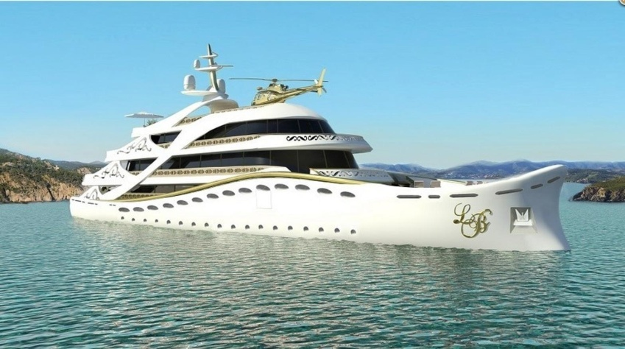
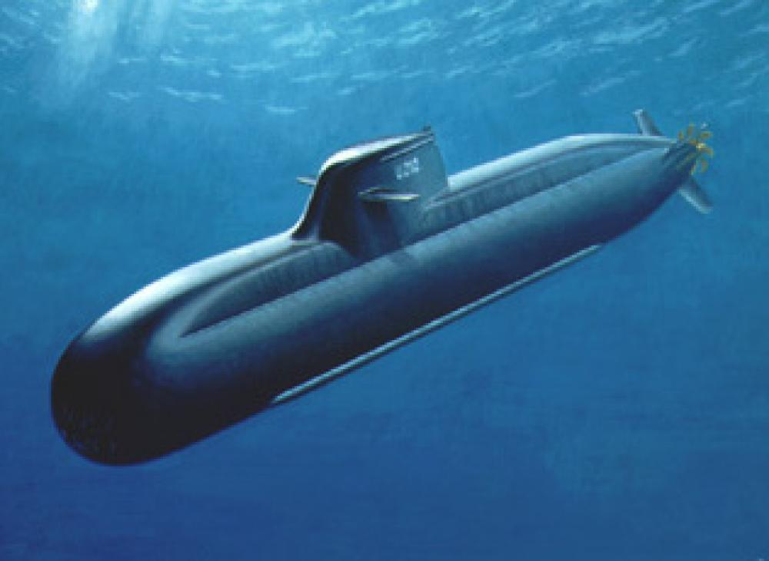
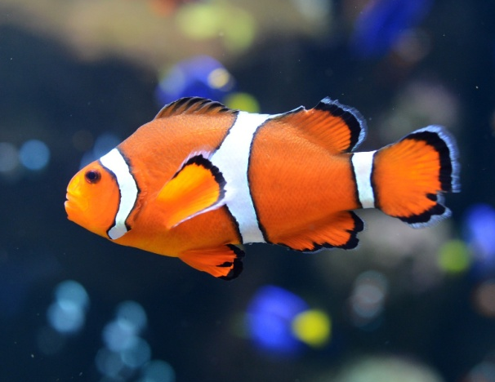
2) Flottabilité d’un corps
ρ_{Σ}.V.g < ρ_{fluide}.V.g
ρ_{Σ}.V.g > ρ_{fluide}.V.g
ρ_{Σ}.V.g = ρ_{fluide}.V.g
ρ_{Σ} < ρ_{fluide}
ρ_{Σ} > ρ_{fluide}
ρ_{Σ} = ρ_{fluide}
Système entraîné vers le haut
Système entraîné vers le bas
Système immobile
Flottabilité POSITIVE
Flottabilité NEGATIVE
Flottabilité NULLE
 Quelques applications courantes :
3) Mouvements de convection verticale dans un fluide
a/ Paramètres FAVORABLES à la convection
Le fluide n’est plus macroscopiquement au repos
 Flottabilité NON NULLE des particules fluides

Slide 40
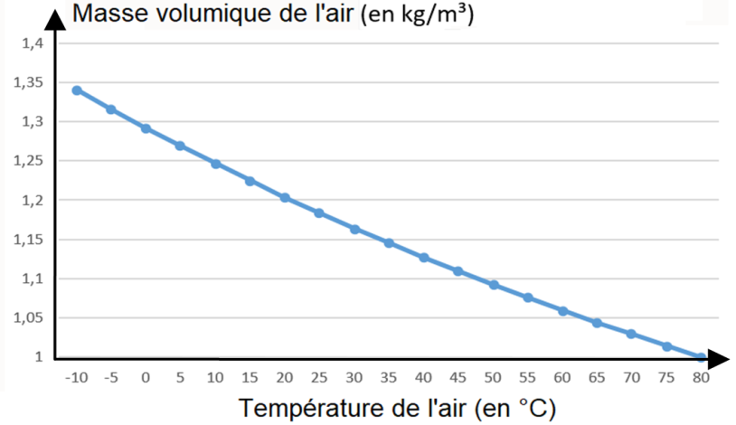
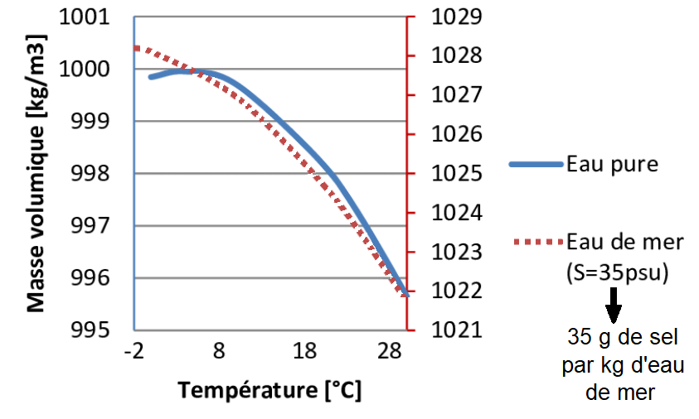
3) Mouvements de convection verticale dans un fluide
a/ Paramètres FAVORABLES à la convection
Tout paramètre modifiant la masse volumique d’une particule fluide sera FAVORABLE aux mouvements de convection verticaux.
P M_{air}
ρ_{air} =
R T
Deux principaux paramètres peuvent modifier la masse volumique d’une particule fluide :
- La TEMPERATURE : plus elle augmente, plus la masse volumique d’un fluide (liquide ou gazeux) est faible ;
- La SALINITE : plus elle augmente, plus la masse volumique du liquide est grande.

Slide 41
Deux principaux paramètres peuvent modifier la masse volumique d’une particule fluide :
- La TEMPERATURE : plus elle augmente, plus la masse volumique d’un fluide (liquide ou gazeux) est faible ;
- La SALINITE : plus elle augmente, plus la masse volumique du liquide est grande.
 Application 7 : Expliquer les mouvements de convection dans la troposphère.
Les particules fluides LES PLUS CHAUDES, donc les moins denses, sont situées à faible altitude : elles ont donc tendance à s’élever.
Et inversement pour les particules fluides les plus froides.
 Application 8 : Montrer que le seul critère de température ne permet pas de justifier un phénomène de convection océanique.

Slide 42
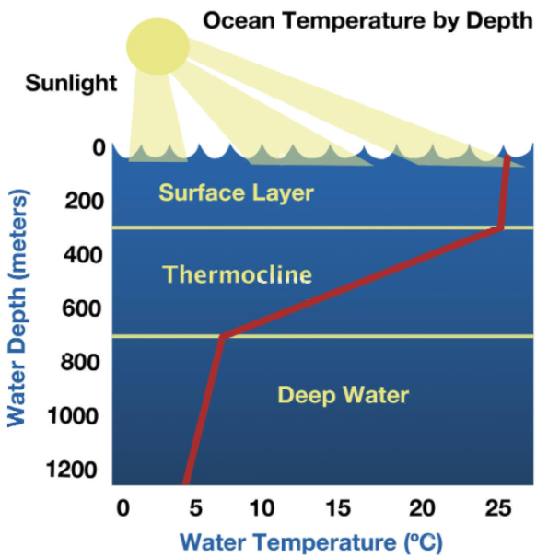
 Application 7 : Expliquer les mouvements de convection dans la troposphère.
Les particules fluides LES PLUS CHAUDES, donc les moins denses, sont situées à faible altitude : elles ont donc tendance à s’élever.
Et inversement pour les particules fluides les plus froides.
 Application 8 : Montrer que le seul critère de température ne permet pas de justifier un phénomène de convection océanique.
Les particules fluides LES PLUS CHAUDES, donc les moins denses, sont situées près de la surface. Elles n’ont donc pas tendance à descendre.
.
Mais elles peuvent devenir plus denses (et donc descendre) :
- par refroidissement à cause des vents de surface ;
- par augmentation de leur salinité à cause de l’évaporation de surface qui concentre l’eau en sel.

Slide 43
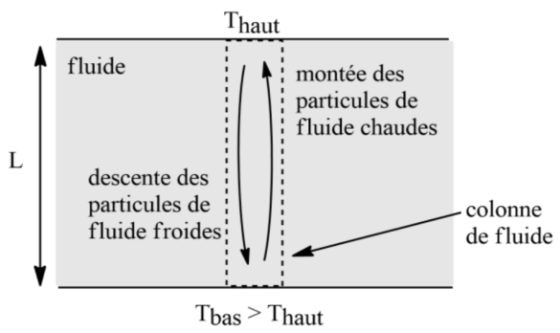
 Application 8 : Montrer que le seul critère de température ne permet pas de justifier un phénomène de convection océanique.
Les particules fluides LES PLUS CHAUDES, donc les moins denses, sont situées près de la surface. Elles n’ont donc pas tendance à descendre.
.
Mais elles peuvent devenir plus denses (et donc descendre) :
- par refroidissement à cause des vents de surface ;
- par augmentation de leur salinité à cause de l’évaporation de surface qui concentre l’eau en sel.
b/ Paramètres DEFAVORABLES
Convection THERMIQUE
Origine = différence de température entre 2 couches de fluide
L = Longueur caractéristique
Mais quelques facteurs peuvent être défavorables à cette convection :

Slide 44
b/ Paramètres DEFAVORABLES
Convection THERMIQUE
Origine = différence de température entre 2 couches de fluide
L = Longueur caractéristique
Mais quelques facteurs peuvent être défavorables à cette convection :
- La conduction thermique : de proche en proche, la température peut s’uni-formiser sur toute la colonne de fluide séparant les deux couches.
- Les frottements : ils peuvent immobiliser les particules fluides qui tentaient de se déplacer.
τ_{CONV}
 On associe à chacun de ces 3 phénomènes
un TEMPS CARACTERISTIQUE τ
τ_{COND}
τ_{FROT}

Slide 45
Mais quelques facteurs peuvent être défavorables à cette convection :
- La conduction thermique : de proche en proche, la température peut s’uni-formiser sur toute la colonne de fluide séparant les deux couches.
- Les frottements : ils peuvent immobiliser les particules fluides qui tentaient de se déplacer.
τ_{CONV}
 On associe à chacun de ces 3 phénomènes
un TEMPS CARACTERISTIQUE τ
τ_{COND}
τ_{FROT}
Le phénomène associé au temps caractéristique le plus court PREDOMINE

Slide 46
Le phénomène associé au temps caractéristique le plus court PREDOMINE
 Application 9 : En appliquant le point méthode ci-dessus, déterminer l’expression des temps caractéristiques τ_{CONV}, τ_{COND} et τ_{FROT} sachant que :
a) τ_{CONV} dépend de la longueur L de la colonne de fluide, de la masse m de la particule et de sa flottabilité ;

Slide 47
a) τ_{CONV} dépend de la longueur L de la colonne de fluide, de la masse m de la particule et de sa flottabilité ;

Slide 48
b) τ_{COND} dépend de la longueur L de la colonne de fluide, de la conductivité thermique λ du fluide (en W.m ^{– 1}.K ^{– 1}), de la masse volumique ρ du fluide et de la capacité thermique massique c du fluide ;
(kg.m ^{– 3})
(J.K ^{– 1}.kg ^{– 1})

Slide 49
b) τ_{COND} dépend de la longueur L de la colonne de fluide, de la conductivité thermique λ du fluide (en W.m ^{– 1}.K ^{– 1}), de la masse volumique ρ du fluide et de la capacité thermique massique c du fluide ;
(kg.m ^{– 3})
(J.K ^{– 1}.kg ^{– 1})

Slide 52
c) τ_{FROT} dépend de la longueur L de la colonne de fluide, de la masse volumique ρ du fluide et de la viscosité dynamique η du fluide (grandeur caractérisant la résistance à l’écoulement du fluide, exprimée en kg.m ^{– 1} .s ^{– 1}).

Slide 53
c) τ_{FROT} dépend de la longueur L de la colonne de fluide, de la masse volumique ρ du fluide et de la viscosité dynamique η du fluide (grandeur caractérisant la résistance à l’écoulement du fluide, exprimée en kg.m ^{– 1} .s ^{– 1}).

Slide 54
c) τ_{FROT} dépend de la longueur L de la colonne de fluide, de la masse volumique ρ du fluide et de la viscosité dynamique η du fluide (grandeur caractérisant la résistance à l’écoulement du fluide, exprimée en kg.m ^{– 1} .s ^{– 1}).

